Slide 1
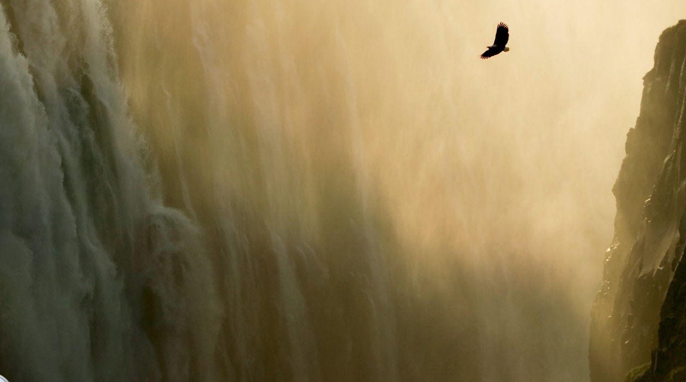

Slide 2
ព្រះអម្ចាស់យើងល្អណាស់; ព្រះអម្ចាស់យើងធំណាស់ ព្រះអម្ចាស់យើងស្មោះត្រង់ណាស់ ព្រះអង្គមិនប្រែប្រួល (២ដង);

Slide 3
ហាលេ ហាលេលូ ៣ដង ហាលេលូយ៉ា ហាលេ ហាលេលូ ៣ដង ហាលេលូយ៉ា

